Slide 1
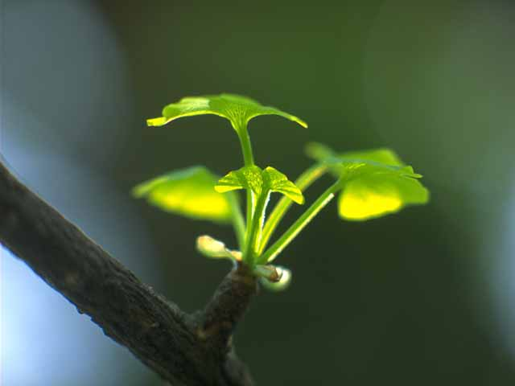
童年是美好的，那一幕幕童年往事会给人以永久的回忆……

Slide 2
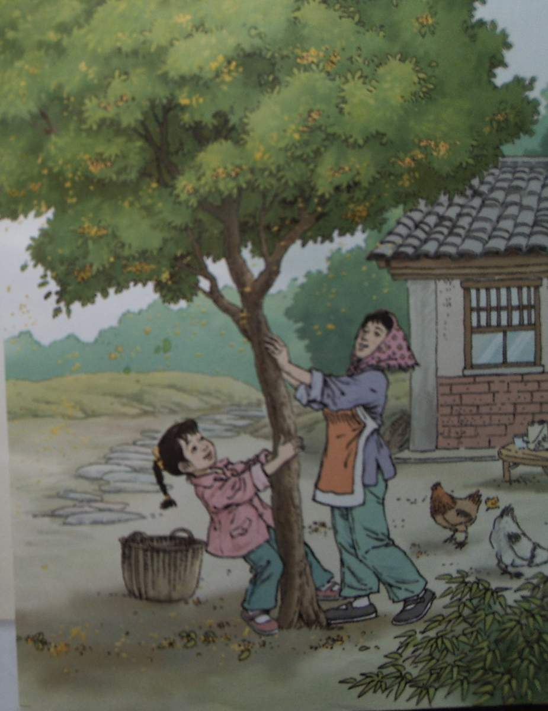
桂花雨

Slide 3

琦君（1917-
2006），现当代女作家。浙江永嘉人。1949年赴台湾。出版散文集、小说集及儿童文学作品30余种，如《烟愁》、《三更有梦书当枕》、《桂花雨》、《琴心》、《与我同车》等。
作者点击

Slide 4
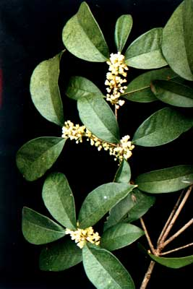
桂 花
桂花，也称木樨，木樨科。
常绿乔木。树叶呈椭圆形，
对生；花簇生，黄色或乳白
色，香气浓郁，花期在中秋
节前后。原多种植于我国西
南、华中等地，现在各地都
有栽培，种类有金桂、银桂、
丹桂、四季桂等。桂花经腌
制后，可做成各种香甜食品。

Slide 5
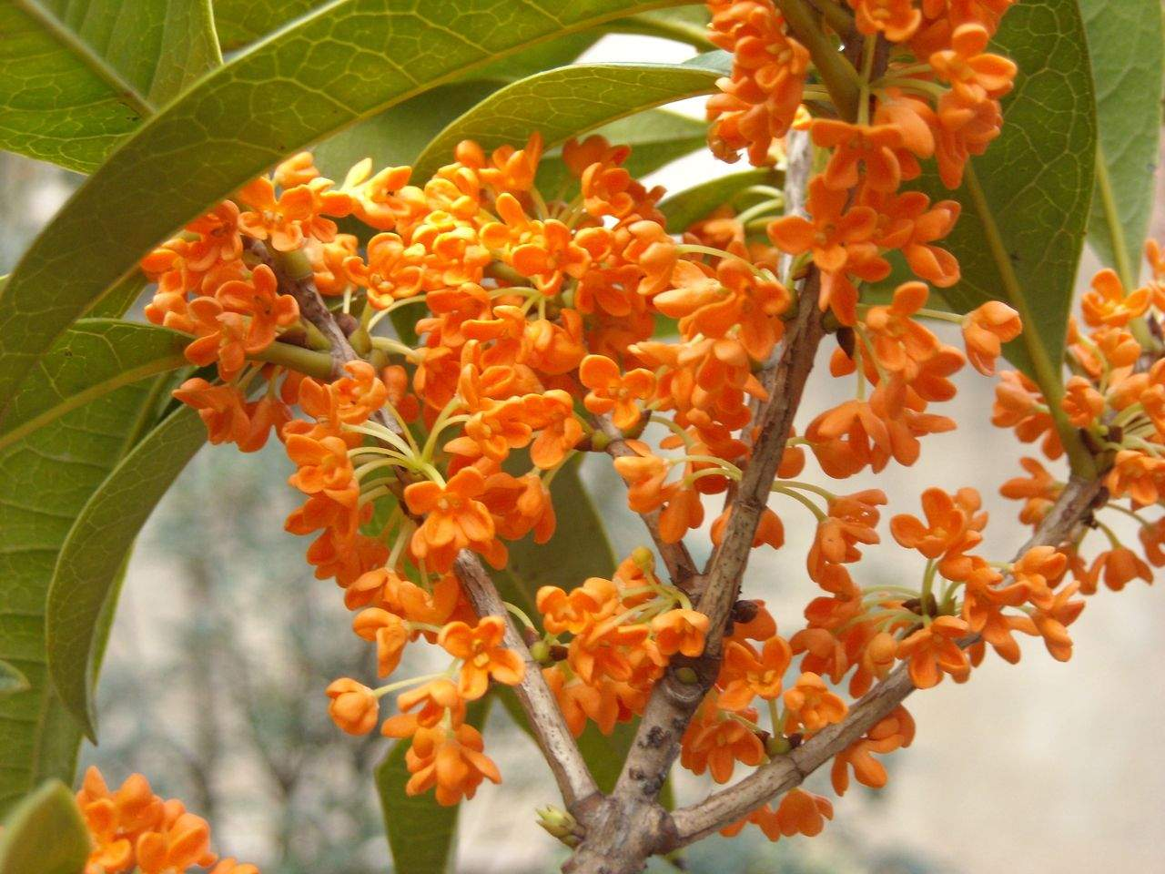

Slide 6
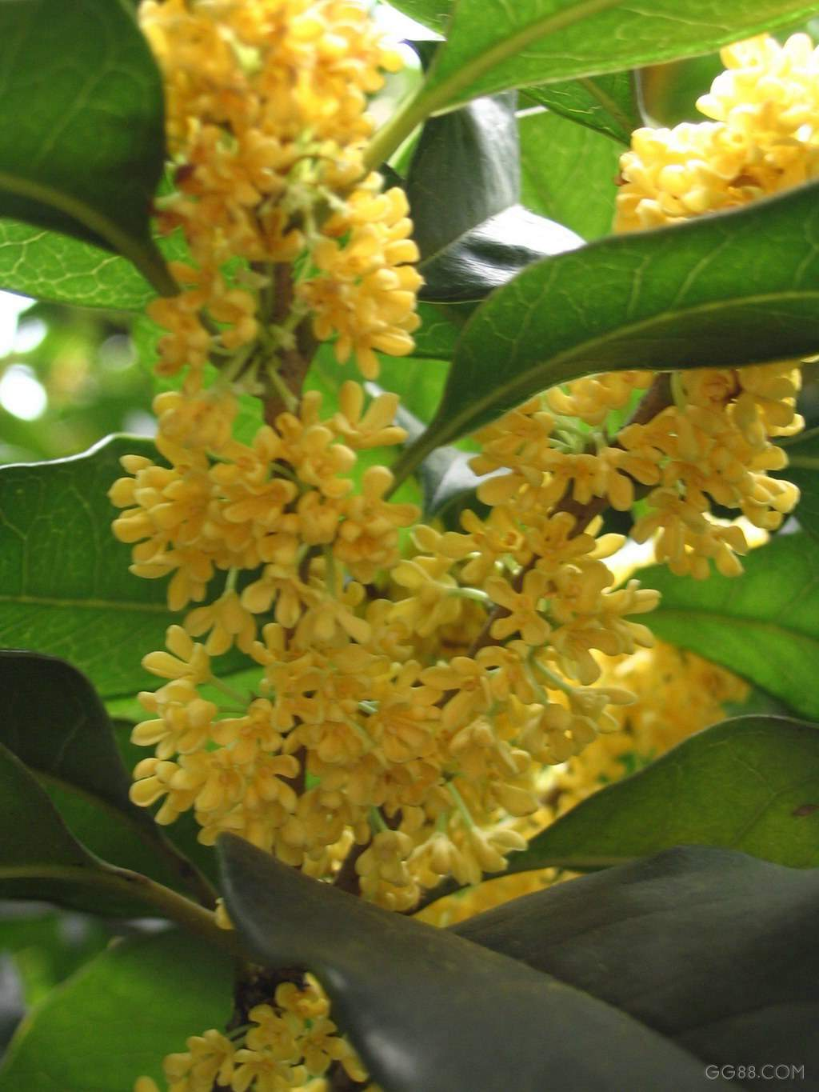

Slide 7
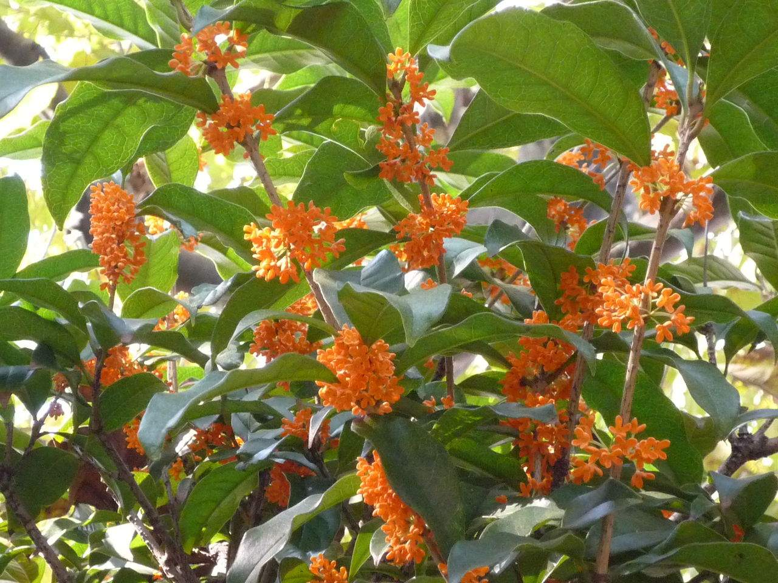

Slide 8
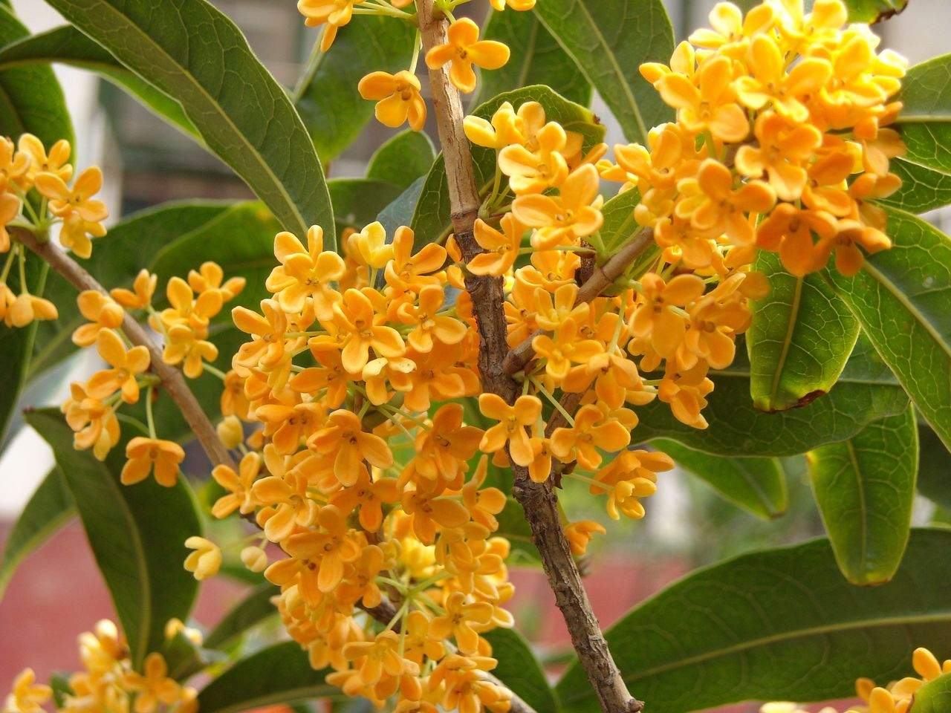

Slide 9
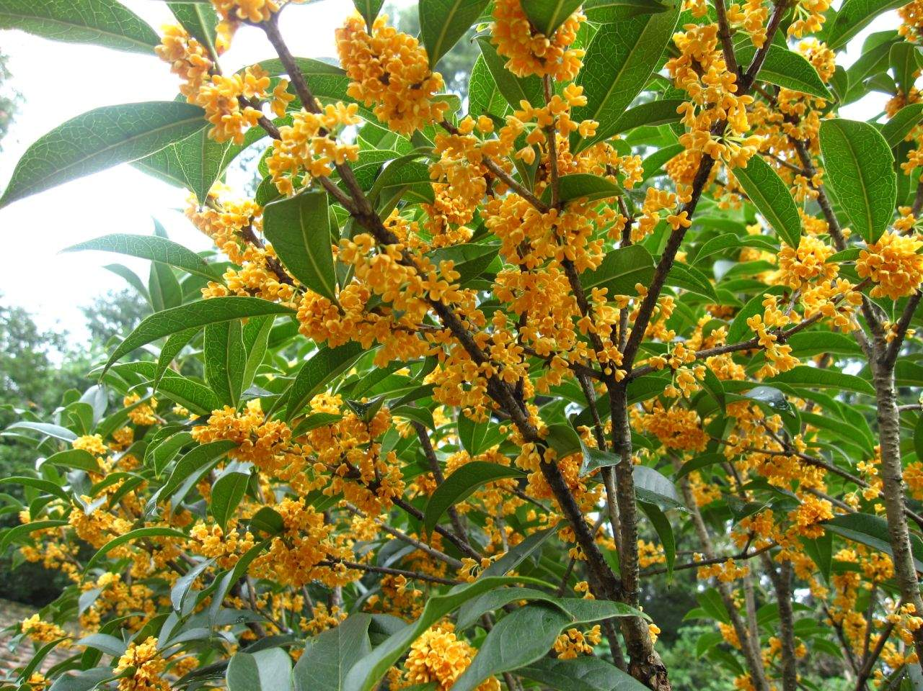

Slide 10
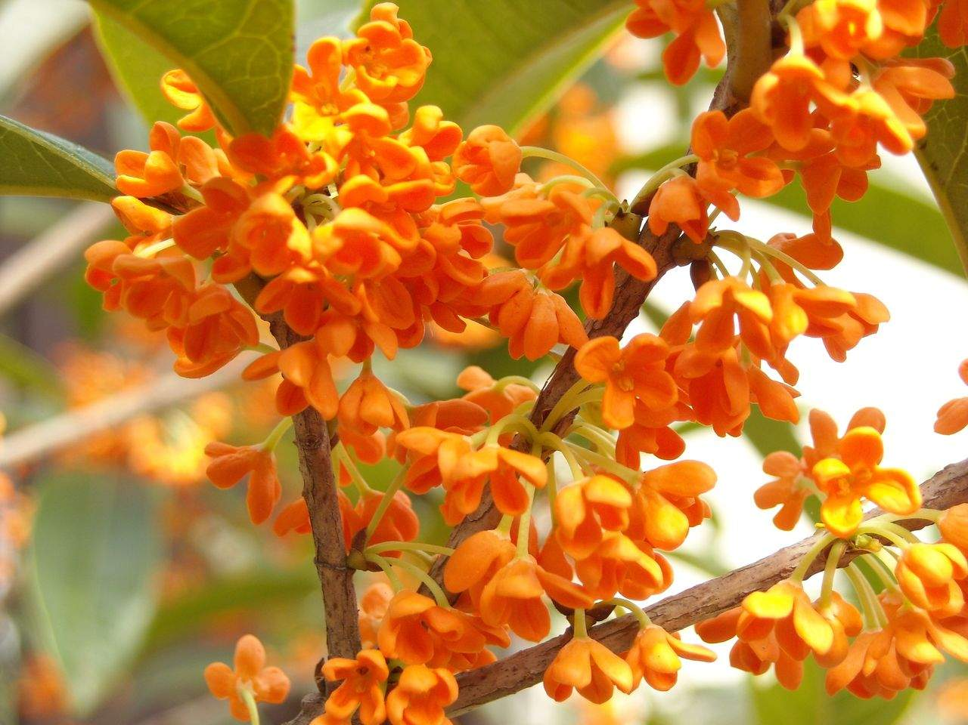

Slide 11
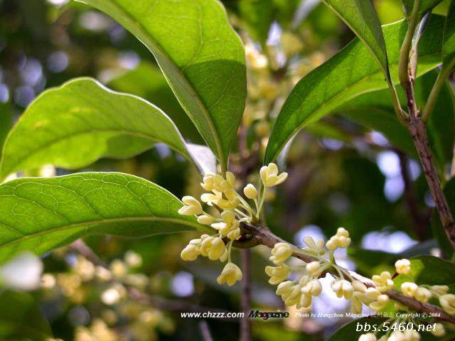

Slide 12
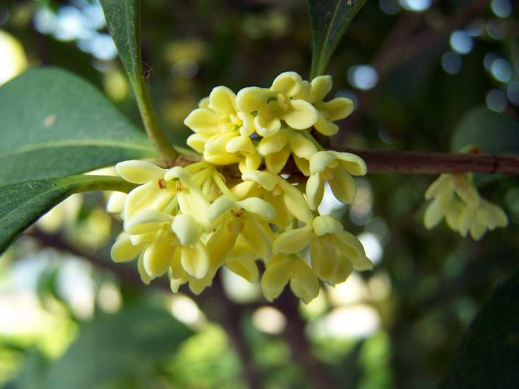

Slide 13
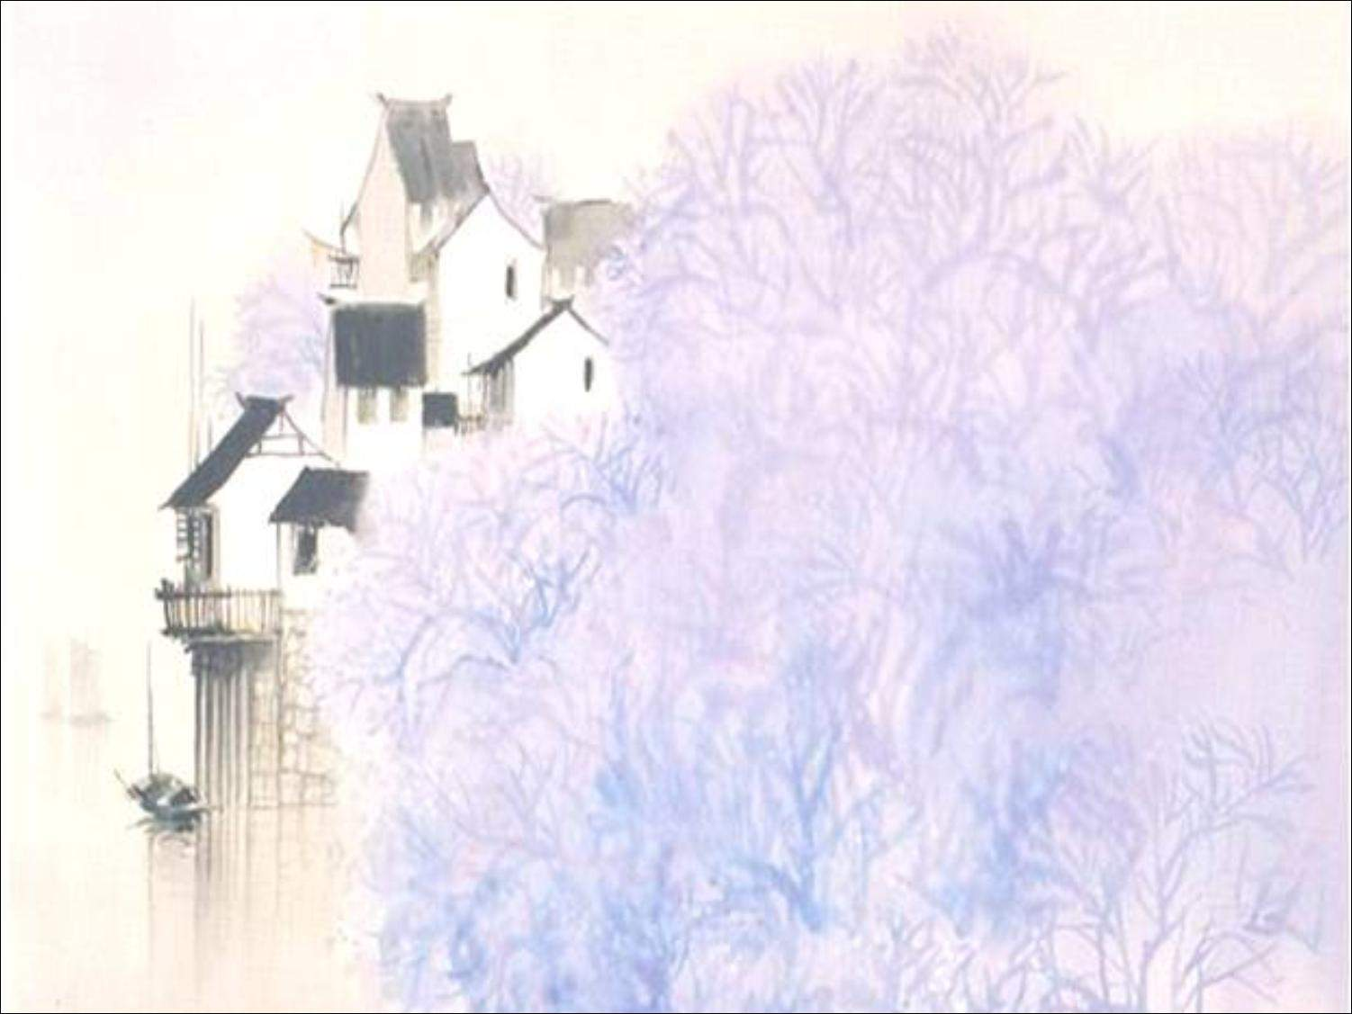
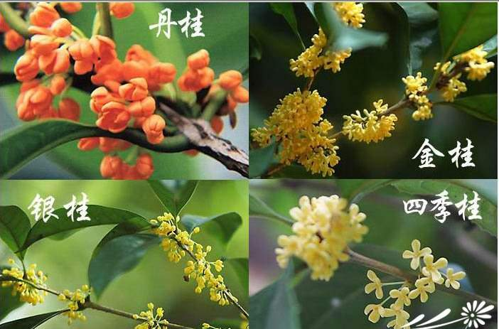
桂花： 也称木犀，木犀科。常绿小乔木，高达15m，冠卵圆形。叶对生，硬革质，椭圆形至卵状椭圆形，全缘或具疏齿。花簇生叶腋或顶生聚伞花序，黄色或白色，极香，花期中秋。核果椭圆形，蓝紫色，翌年夏初成熟。原产我国西南、华中等地，今各地普遍栽培。变种较多，有金桂、银桂、四季桂。是传统的名贵香花，城市绿化、美化的重要树种。桂花经蜜饯后，可做各种甜食。

Slide 14
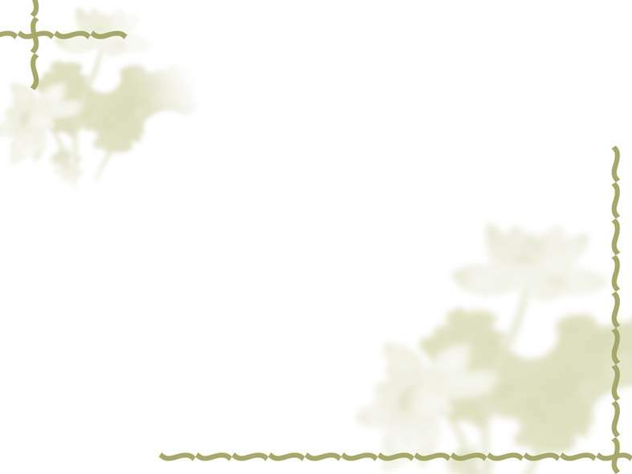
春雨绵绵 牛毛细雨 细雨如烟 蒙蒙细雨
瓢泼大雨 狂风暴雨 暴风骤雨 倾盆大雨

Slide 15
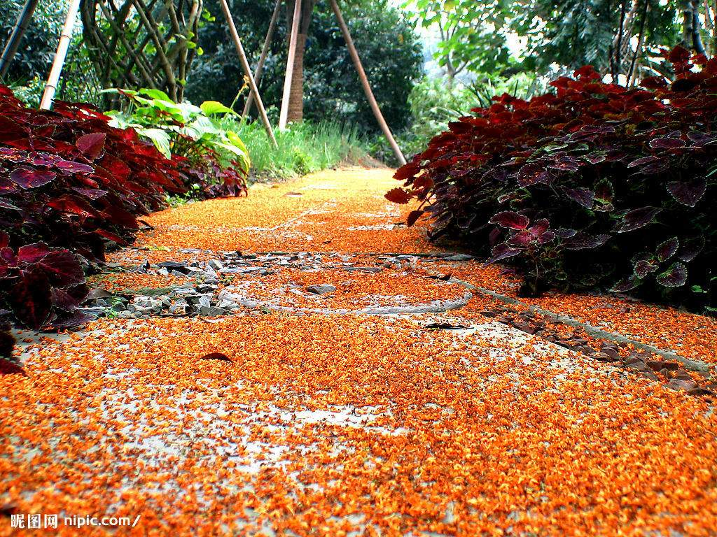

Slide 16
桂花雨

Slide 17
我会读吗？
笨拙 一小撮 檀香 桂花卤
左右 新鲜 谢落 尤其
吩咐 帮忙 拣选 糕饼
都是 仔细 姿态 即时
沉浸

Slide 18
我会读！
笨拙 一小撮 檀香 桂花卤
左右 新鲜 谢落 尤其
吩咐 帮忙 拣选 糕饼
都是 仔细 姿态 即时
阴云密布 云脚长毛 炉烟袅袅 口占一绝

Slide 19
我会读！
笨拙 一小撮 檀香 桂花卤
左右 新鲜 谢落 尤其
吩咐 帮忙 拣选 糕饼
都是 仔细 姿态 即时
阴云密布 云脚长毛 炉烟袅袅 口占一绝

Slide 20
默读课文，思考:
1.“桂花雨”是什么意思？
2.这是一场什么样的“桂花雨”？
3.为什么以“桂花雨”为题？

Slide 21

每到这时，我就会想起童年时代的“摇花乐”和那阵阵的桂花雨

Slide 22
1.“桂花雨”是什么意思？
2.这是一场什么样的“桂花雨”？
桂花纷纷落下来，落得我们满头满身，我就喊：“啊！真像下雨！好香的雨啊！”
!
!
!
这是一场_______的桂花雨

Slide 23
根据课文内容给课文分段
第一段（第1节）
小时候，我最喜欢桂花。
第二段（第2、4节）
回忆童年时代“摇桂花”和“收桂花”情景
第三段（第5、6节）
母亲爱家乡金桂

Slide 24
第一节
思考：
1、本节写了什么？
2、作者喜欢桂花的原因？
3、用什么方法突出桂花？

Slide 25
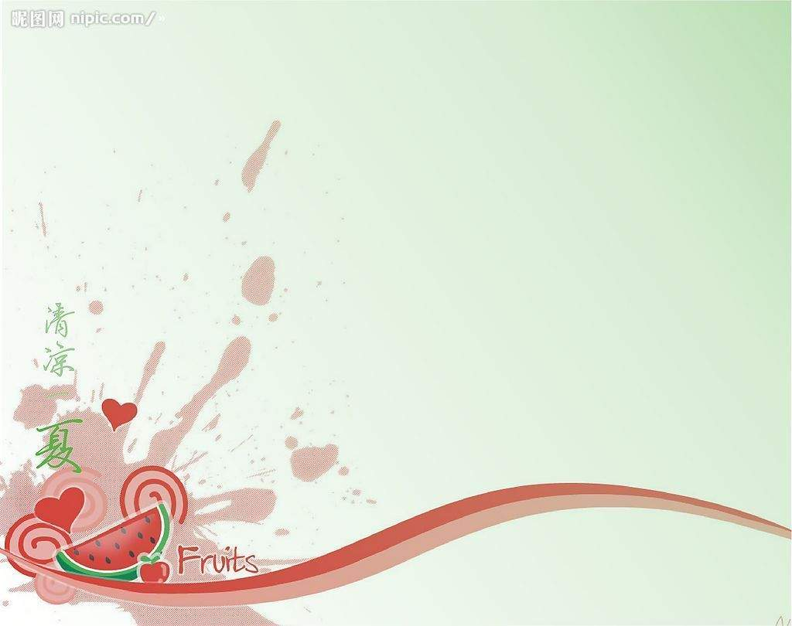
第二节
桂花盛开的时候，不说香飘十里，至少前后十几家邻居，没有不浸在桂花香里的。
写出了桂花香的浓郁持久

Slide 26
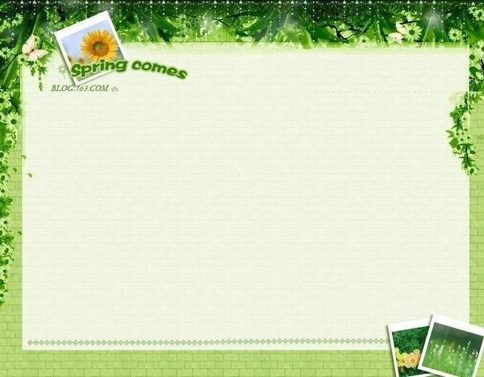
第三节
1、读课文用横线划出“摇桂花”时的一系列动作
铺、抱、摇、喊

Slide 27
2、“啊！真像下雨！好香的雨呀！”

Slide 28
3、读下面内容思考
“撮”写出了什么？
“口占一绝”什么意思？

Slide 29

第四节
1、桂花摇落后，全家人怎么做的？
拣、铺、晒
收、泡茶、糕饼

Slide 30
全年，整个村子都浸在桂花的香气里
桂花盛开的时候，不说香飘十里，至少前后十几家邻居，没有不浸在桂花香里的。
形象地写出了桂花的香气，不仅开花香，晾干了泡茶、做饼也同样香气弥漫。桂花，永远香在人们的心里，也香甜了人们的生活。

Slide 31

第五节
1、可是母亲说：“外地的桂花再香，还是比不上家乡旧宅子里的金桂。”
不是说其他地方的桂花不香，而是在故乡，桂花已充盈了母亲的生活，馈赠桂花，吃桂花的食品，喝桂花茶，是母亲生活乃至生命的一部分。母亲是用情感在体味桂花，因而觉得家乡的桂花香

Slide 32
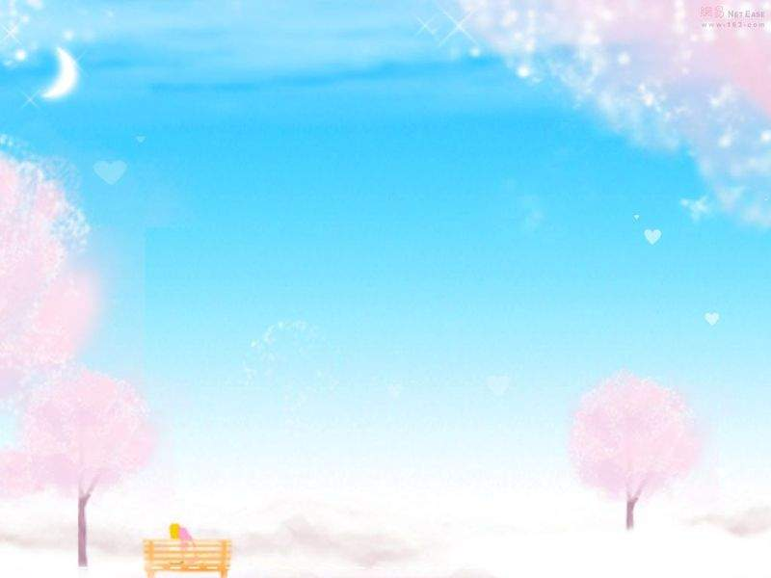
第六节
于是，我就会想起了童年时代的“摇花乐”，还有那阵阵的桂花雨。
淡淡的一句话，却传递出了作者对于故乡桂花的深深怀念。“摇花乐”和桂花雨已经植入了作者的生命，成为他幸福童年的最美好、最耐人回味的记忆。这是作者难忘的原因。

Slide 33
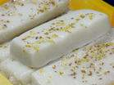
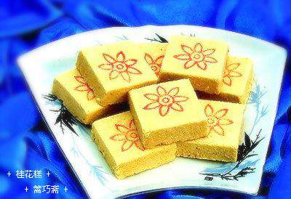

Slide 34
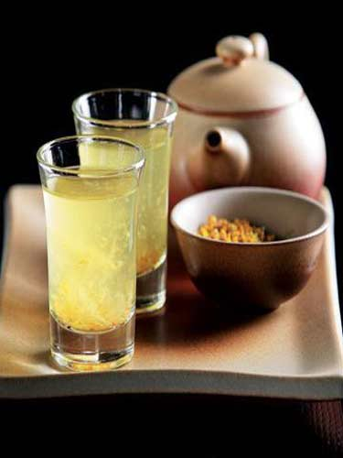
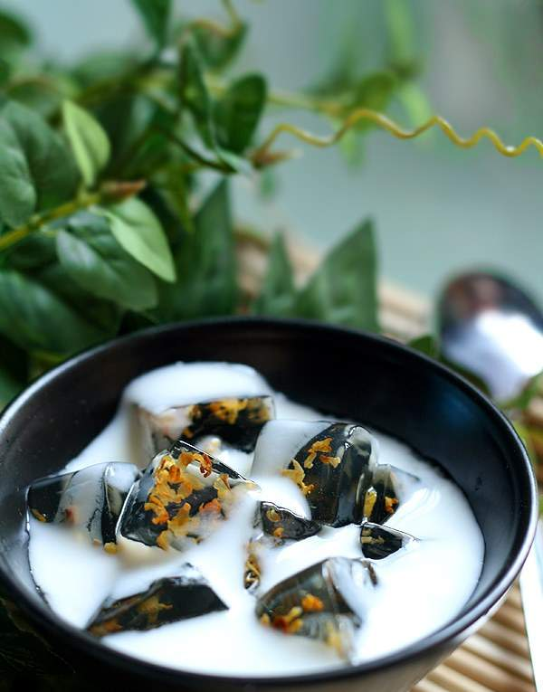
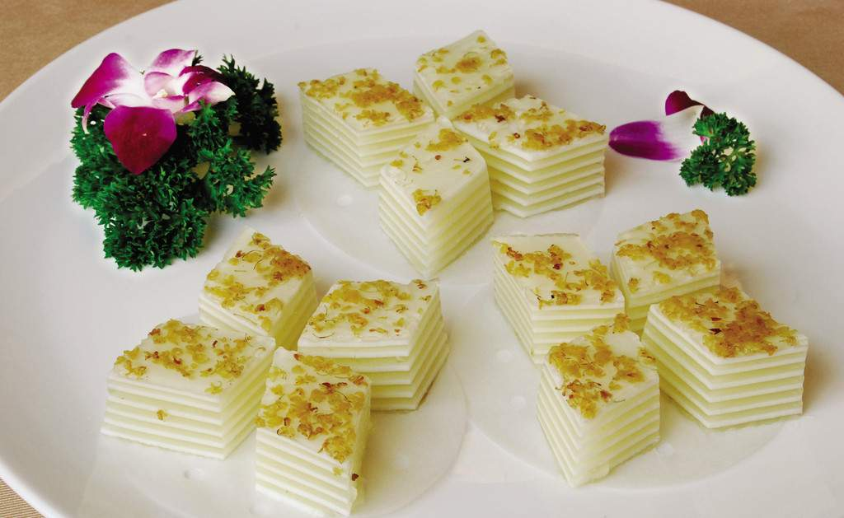
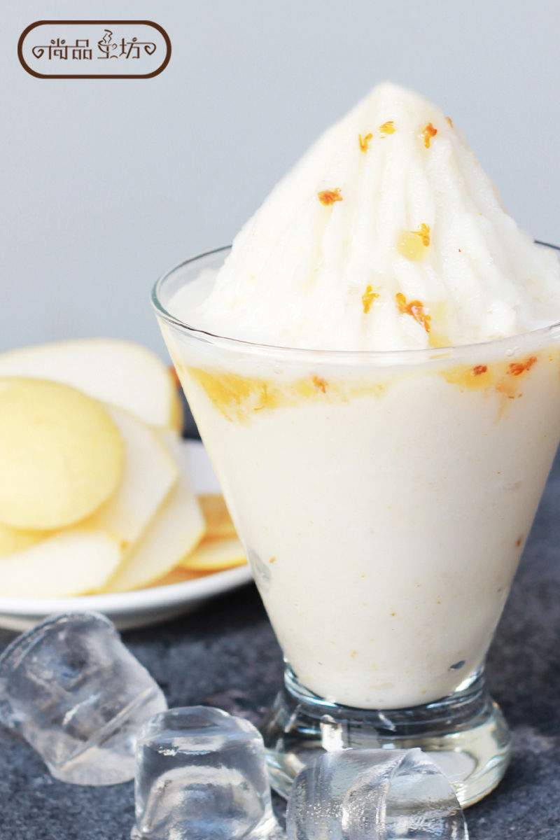
桂花茶
桂花沙冰
桂花摇落以后，挑去小枝小叶，晒上几天太阳，收在铁盒子里，可以加在茶叶里泡茶，过年时还可以做糕饼。
桂花酒冻
桂花糕

Slide 35
这下，我可乐了，帮大人抱着桂花树，使劲地摇。摇呀摇，桂花纷纷落下来，我们满头满身都是桂花。我喊着：“啊！真像下雨，好香的雨啊！”
抱着桂花树
使劲地摇
摇呀摇
啊！真像下雨，好香的雨啊！

Slide 36
细细秋风淡淡烟
竞收桂子庆丰年
儿童解得摇花乐
花雨缤纷入梦甜
，

Slide 37
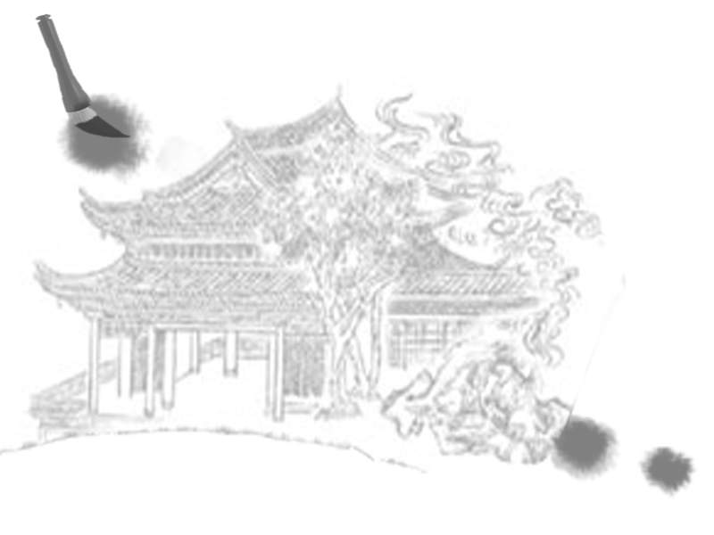

十五夜望月
王建
中庭地白树栖鸦，
冷露无声湿桂花。
今夜月明人尽望，
不知秋思落谁家？
桂子月中落,天香云外飘
---唐朝诗人宋之问《灵隐寺》
日积月累
鹧鸪天 桂花
李清照
暗淡轻黄体性柔。情疏迹远只香留。何须浅碧深红色，自是花中第一流。
梅定妒，菊应羞。画阑开处冠中秋。骚人可煞无情思，何事当年不见收。
桂花
桂花
桂子

Slide 38
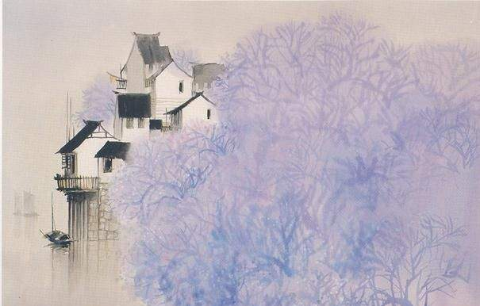
花和城市
杭州——桂花
洛阳——牡丹
济南——荷花
福州——茉莉
贵阳——兰花
上海——玉兰
重庆——山茶
南京——梅花
广州——木棉
西安——石榴
北京——月季
太原——菊花
沈阳——玫瑰
长春——君子兰
长沙——杜鹃花
思考研究：市花和城市的特点或它的历史有什么
关系？去查一查资料。

Slide 39
扩展思维练习：
学习文中的表达方法，写一写 你童年难与忘怀的人和事，或写一写你喜欢的植物或家乡的特产。

